Slide 1

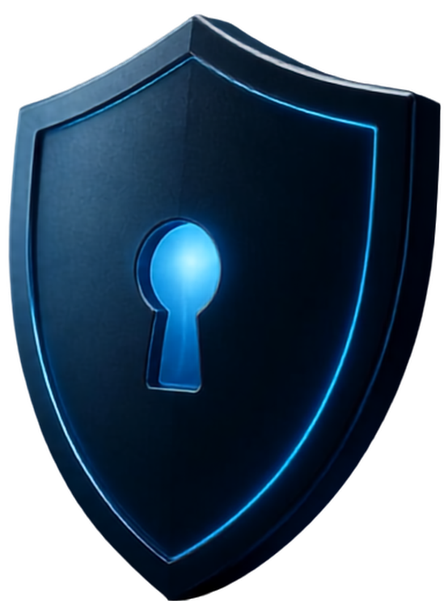








Segurança da Informação
e Compliance
Controle
de Acesso
Conscientização
e Treinamento
Segurança
Física
Segurança
Lógica
Gestão de Incidentes
Integrantes
Fatec Campinas
Geiza, Gabriel, Matheus, Felipe e Kevin
2º semestre de ADS

Slide 2



Introdução
Segurança funciona em camadas complementares e conectadas.
CONTROLE DE ACESSO
Acesso controla o que entra.
Proteção física e lógica resguarda ambientes, sistemas e dados.
SEGURANÇA FÍSICA
Pessoas conscientes mantêm todas as camadas fortes e atuantes.
SEGURANÇA LÓGICA
Segurança não é responsabilidade de um departamento, mas um hábito que todos nós devemos ter.
PESSOAS PREPARADAS

Slide 3

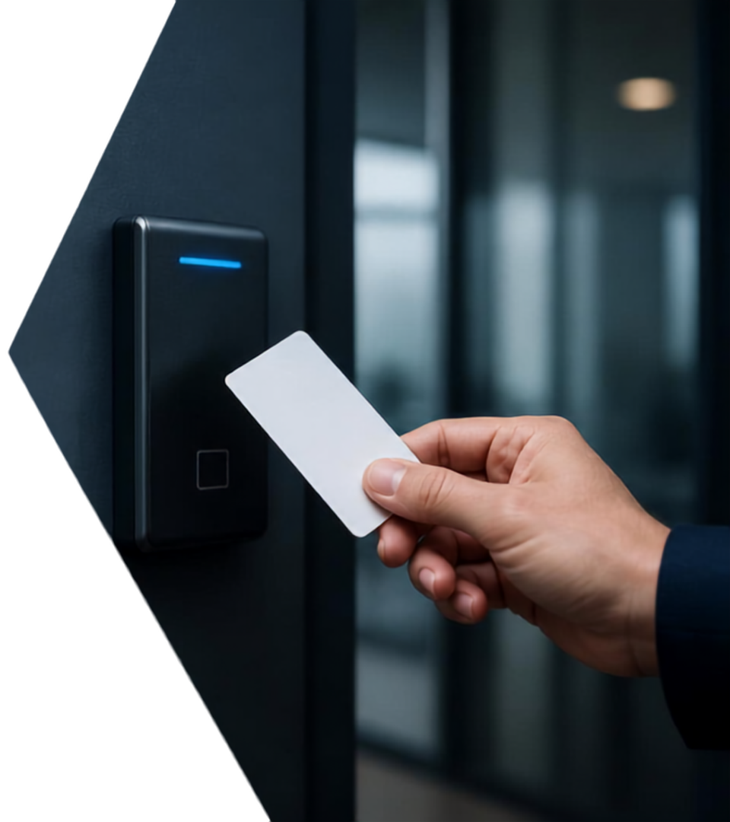
Controle
de Acesso
Primeira linha de defesa contra exposição de dados e instalações.
Ausência de barreiras expõe dados e instalações
Restríngir o acesso a áreas e sistemas
Identificação: crachás, biometria e senhas
Permissões definidas conforme a função

Slide 4

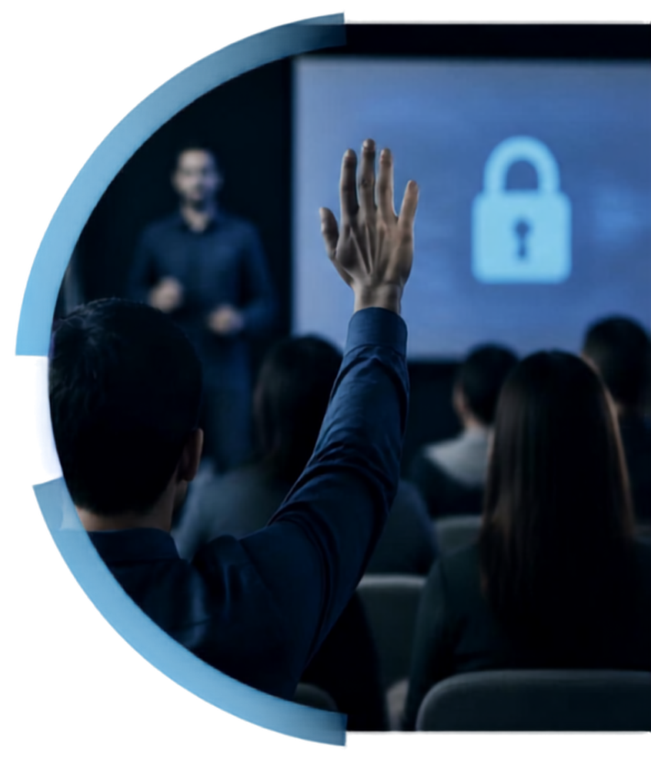

Conscientização e Treinamento
Evite phishing, senhas fracas e compartilhamento indevido
Treinamentos práticos, simulações e comunicação sobre LGPD
Cada funcionário é um firewall humano
Engajamento transforma segurança em responsabilidade cotidiana

Slide 5









Segurança
Física
Ambientes e equipamentos protegidos
são a base da segurança da informação.
PADRONIZAÇÃO
CONTROLES
PROTEÇÕES
COMPLIANCE
Normas ISO/IEC
27001 e 27002
orientam as práticas
e os controles.
Entrada e saída
monitoradas
com CFTV,
alarmes e
iluminação.
Data centers isolados,
mesa limpa, tela limpa
e descarte seguro
de ativos.
Políticas formais,
testes periódicos
e matriz de riscos
para evolução
contínua.

Slide 6

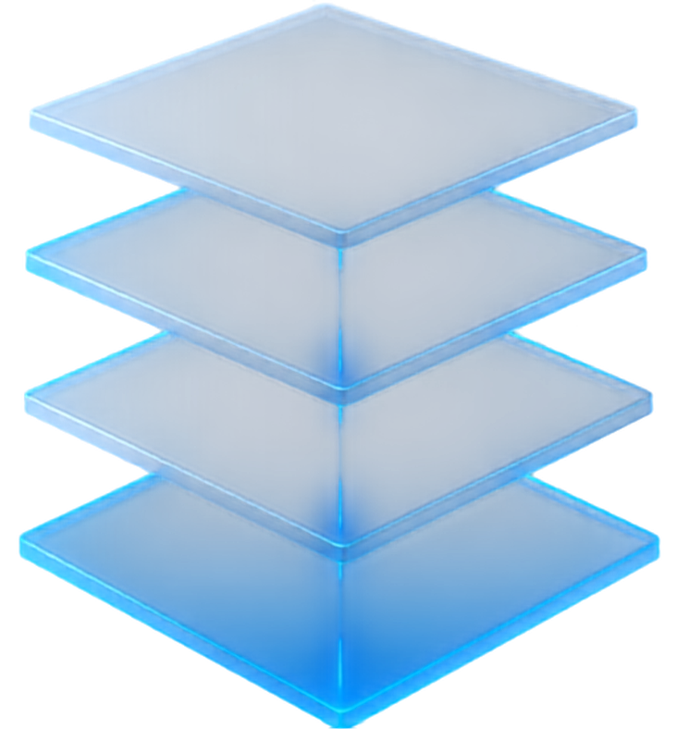
Segurança Lógica
PREVENIR
Camadas técnicas reduzem riscos e fortalecem a proteção dos sistemas.
PROTEGER
Senhas fortes com 1Password, Bitwarden e Keeper
DETECTAR
2FA/MFA, controle de arquivos, antivírus/EDR, firewall e BitLocker
RESPONDER
Resposta técnica com Microsoft Sentinel e backups imutáveis com Veam

Slide 7

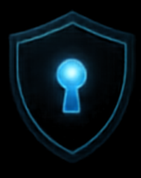



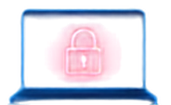
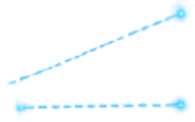
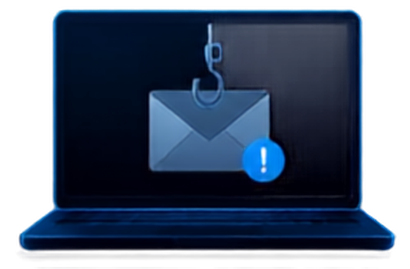
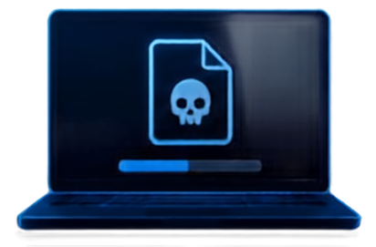
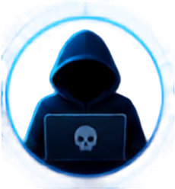
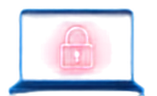



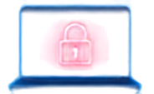


Segurança Lógica
Situação: ataque de ransomware
1
Funcionário recebe
e-mail de phishing
2
Funcionário instala
arquivo malicioso
3
Atacante entra na rede e tenta acessar outros computadores
O que é ransomware?
Ransomware é um tipo de malware que sequestra dados ao criptografá-los,
podendo paralisar sistemas,
interromper operações,
causar
prejuizos financeiros
e comprometer informações importantes.

Slide 8




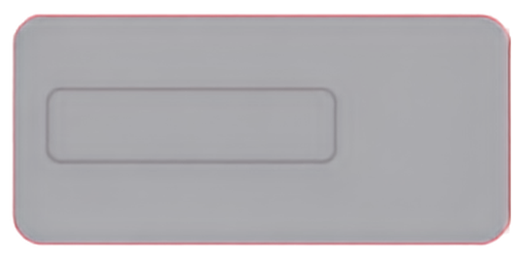
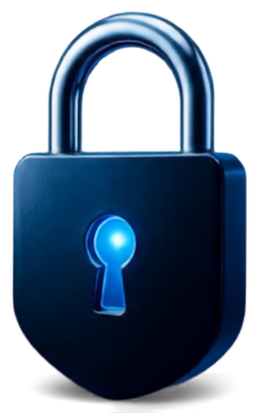




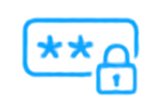







Gerando Senhas
Segurança da Informação e Compliance
2/
Conteúdo Adicional
Seguras
Exemplo de senha fraca:
Senhas Fortes
password123
Protegem suas contas e sistemas contra acessos não autorizados.
FRACA
Devem ser longas, alfanuméricas e incluir caracteres especiais como @, # e $.
Exemplo de senha forte:
gT7#vQ9!mL2@xP8$zR4
Evite informações pessoais óbvias e repetições.
FORTE
Boas práticas:
Use frases ou combinações aleatórias fáceis de lembrar.
Altere suas senhas periodicamente.
Nunca compartilhe suas senhas.

Slide 9

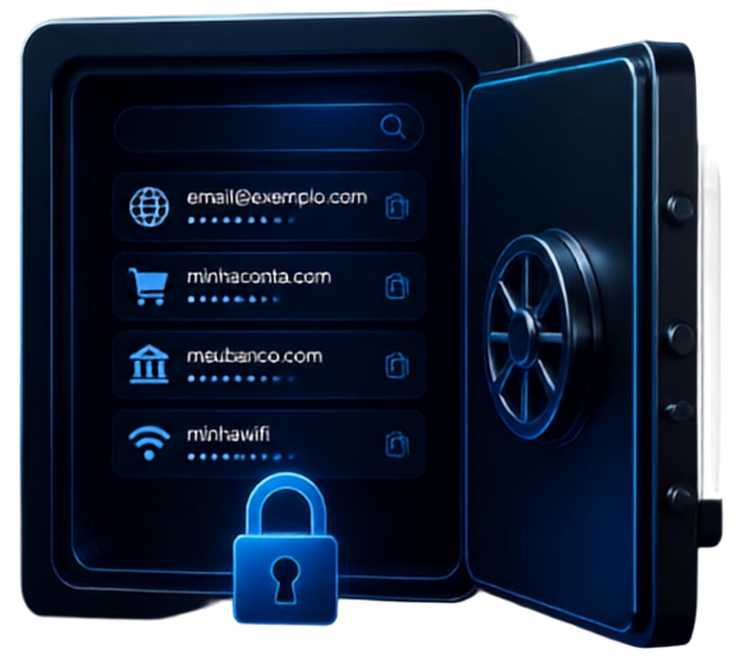









Gerenciadores de senhas
Mais segurança e praticidade no gerenciamento de senhas.
email@exemplo.com
minhaconta.com
Senhas fortes e únicas
meubanco.com
Geram senhas fortes e diferentes para cada serviço e aplicação.
minhawifi
Cofre seguro
Armazenam suas credenciais em um cofre criptografado e protegido.
Preenchimento automático
Preenchem seus logins automaticamente, com rapidez e segurança.
Ferramentas recomendadas
Você lembra apenas uma
1Password
Bitwarden
Keeper
Você precisa memorizar apenas a senha mestra para acessar tudo.

Slide 10

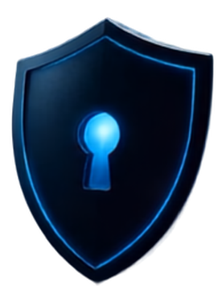



















Camadas de Proteção
1
2
3
4
5
2FA/MFA —
Autenticação em Duas Etapas / Autenticação Multifator
Controle de Acesso
Antivirus / EDR
Firewall
Criptografia
Gerencia a identidade dos funcionários e exige uma segunda ou mais
confirmações além da senha
monitora os dispositivos e identifica comportamentos suspeitos
transforma os dados em informações ilegíveis sem a chave correta
acesso somente aos arquivos necessários
controla as conexões que entram e saem da rede
Tools:
Tools:
Tools:
Tools:
Tools:
Authenticator / Microsoft Entra ID
Microsoft Entra ID / Active Directory
Fortinet / Windows Defender Firewall: Podem bloquear
conexões suspeitas e limitar a comunicação do invasor
Ferramenta BitLocker: Criptografa os dispositivos para dificultar o acesso aos
dados
Microsoft Defender for Business: Detecta e pode bloquear
atividades maliciosas

Slide 11



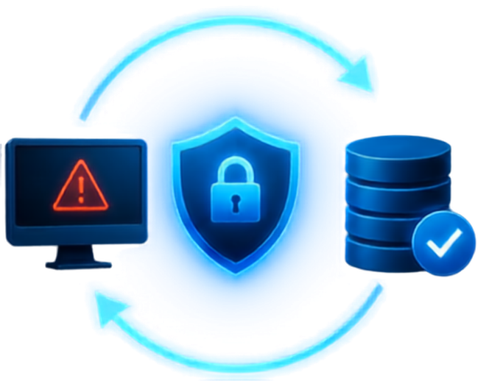



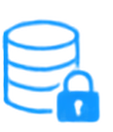









E se o ataque conseguir entrar?
Imagine que o ransomware conseguiu infectar um computador. E agora?
01
02
Monitoramento
Backup
identifica comportamentos anormais
mantém cópias que podem ser restauradas após um ataque
Gera alertas
Pode impedir
que o ataque se espalhe para outros computadores
Preferir backups offline ou imutáveis
Microsoft Sentinel
Veeam Backup & Replication
Reúne informações de segurança e ajuda a
identificar possíveis ataques
Criam e gerenciam; backups,
incluindo opções de proteção contra alterações maliciosas

Slide 12

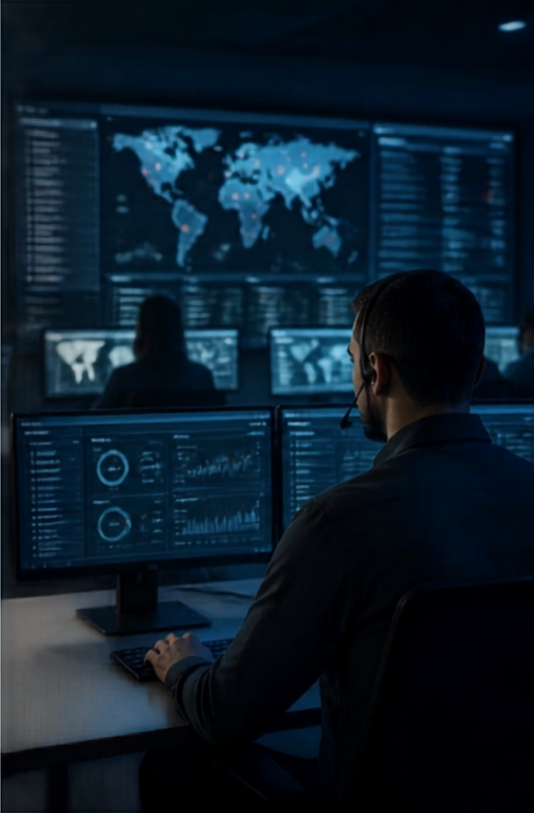







Gestão de Incidentes
e Comportamento Humano
A resposta coordenada mantém o incidente sob controle
Comportamento treinado reduz atrastos, erros e a propagação do dano
Procedimentos claros orientam decisões durante a crise
A gestão de incidentes fecha o ciclo de proteção
MONITORAR
COMUNICAR
CONTER
RECUPERAR
Detectar e compreender o evento
Alinhar equipes e registrar informações
Limitar o impacto e impedir a propagação
Restaurar operações e aprender

Slide 13
Conclusão
Segurança funciona em camadas complementares e conectadas.
CONTROLE DE ACESSO
Acesso controla o que entra.
Proteção física e lógica resguarda ambientes, sistemas e dados.
SEGURANÇA FÍSICA
Pessoas conscientes mantêm todas as camadas fortes e atuantes.
SEGURANÇA LÓGICA
Segurança não é responsabilidade de um departamento, mas um hábito que todos nós devemos ter.
PESSOAS PREPARADAS

Slide 14

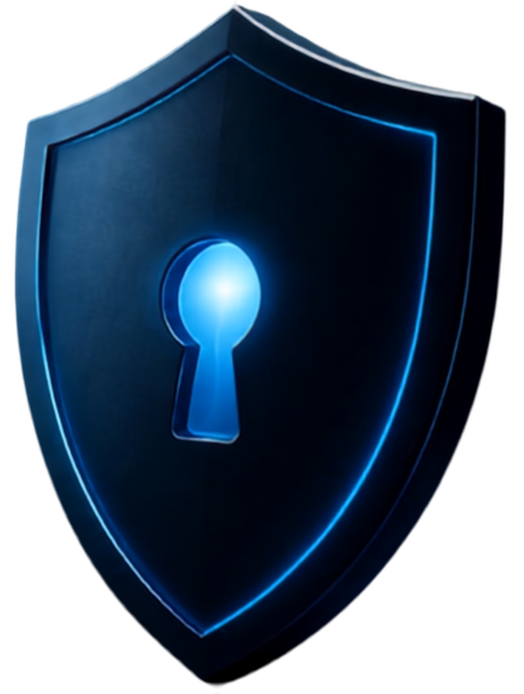






Referências
CERT.BR. AUTHENTICATION.
Disponível em https://cartilha cert.br/fasciculos/autenticacaoofasciculo-autenticacao.pdf.
Acesso em: August 23, 2026.
CERT.BR. BACKUP.
Disponível em https://cartilha cert.br/fasciculos/backup/fasciculo-backup.pdf.
Acesso em: August 23, 2026.
CERT.BR. DATA PROTECTION.
Disponível em https://cartilha cert.br/fasciculos/protecao-de-dados/fasciculo-protecao-de-dados.pdf.
Acesso em: August 23, 2026.
2026. CERT.BR. DO YOU KNOW WHAT RANSOMWARE IS?
Disponível em https://cartilha cert.br/nansomware!
Accessed on: August 23, 2026.
IBM. WHAT IS RANSOMWARE? IBM THINK, [N.D.].
Disponível em: https://www.ibm.com.br.pt/think/topics/ransomware.
Accessed on: August 23, 2026.

